Slide 1
Q10276: Hanoi Tower Troubles Again!
星級 : ★★★
題組：Online-judge.uva.es PROBLEM SET Volume CII
題號： Q10276: Hanoi Tower Troubles Again!
解題者：薛祖淵
解題日期：2006年4月26日
題意：
這是一種類似漢諾塔的遊戲，這個遊戲有N根柱子和許多的球。每個球上面有編號，從1、2、3......。放置在同一根柱子中相鄰的2顆球上的編號的和必須是一個平方數，參與遊戲者每次放一個球在一根柱子中（共有N根柱子），而且一定要從1,2,3....依次放。如果他無法再放下一顆球，則遊戲結束。我的任務是幫助遊戲者算出最多可以放多少球。

Slide 2
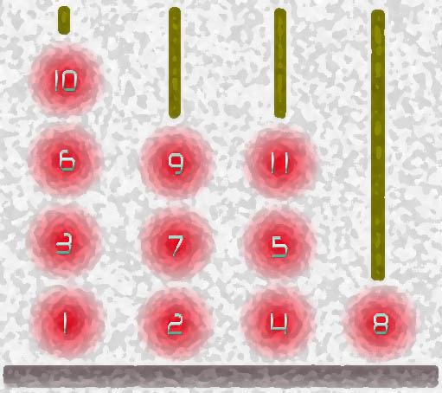
題意範例：

Slide 3
Sample Input
3 (後面要輸入的數目) （1 <= T <= 50）
1 (1根柱子) （1 <= N <= 50）
4 (4根柱子)
25
Sample Output
1 (1根柱子可放的球數)
11
337

Slide 4
解法：
放球的時候以最少柱子為考慮優先，
一開始先算一根柱子最多可以放幾顆球，
然後存入f[1]，接著再加一根柱子，從一根柱子放的球繼續做，直到球無法再放進兩根柱子，然後在把球上的標號存入f[2]，以此類推。
判斷是否可放入柱子時如果每個都要比較過一次的話會浪費不少時間，所以我用表格另外存每個球的狀態，table[6]=1表示6號球是在柱子裡的最上面那顆球，如果遇到10號球進入時找最近的平方數去做相減(16-10=6) ，表示他需要放在6號球上面，再去判斷table[6]是否為1，如果是表示可以放上去，table[6]=0，table[10]=1。

Slide 5
解法範例：
3
3
3
5
1
2
1
2
4
1
2
4
table[1]=0
table[2]=1
table[3]=1
3^2 – 4 = 5
table[5] == 0
f[2]=3
table[4]=1
table[1]=0
table[2]=1
table[3]=1
table[4]=1
3^2 – 5 = 4
table[4] == 1
table[4]=0
table[5]=1
table[1]=0
table[2]=1
table[3]=1
table[4]=0
table[5]=1
3^2 – 6 = 3
table[3] == 1
table[3]=0
table[6]=1

Slide 6
解法範例：
6
6
6
3
5
3
7
5
3
7
5
1
2
4
1
2
4
1
2
4
8
table[1]=0 table[7]=1
table[2]=1 table[2]=0
table[3]=0
table[4]=0
table[5]=1
table[6]=1
3^2 – 7 = 2
table[2]==1
table[1]=0 table[8]==0
table[2]=0 f[3]=7
table[3]=0 table[8]=1
table[4]=0
table[5]=1
table[6]=1
table[7]=1
4^2 – 8 = 8
(i+1)² – n<=a
(3+1)² – 7=9>2
(3+1)² – 8=8<=8

Slide 7
結論：
時間複雜度: O(n²)
空間複雜度: O(n²) [ (n+1)² / 2 + n]
f[1] = 1
f[2] = 3
f[3] = 7
f[4] = 11
：
f[49] = 1249
f[50] = 1299
table[1300]

